Slide 1

Digitalni alati za suradnju, komunikaciju, kreativnost i kritičko mišljenje – 4C
Digital Tools for Collaboration, Communication, Creativity
and Critical Thinking (4Cs)
Senka Štetić, prof. – učiteljica savjetnica
Kutina, 25.8.2025.

Slide 2
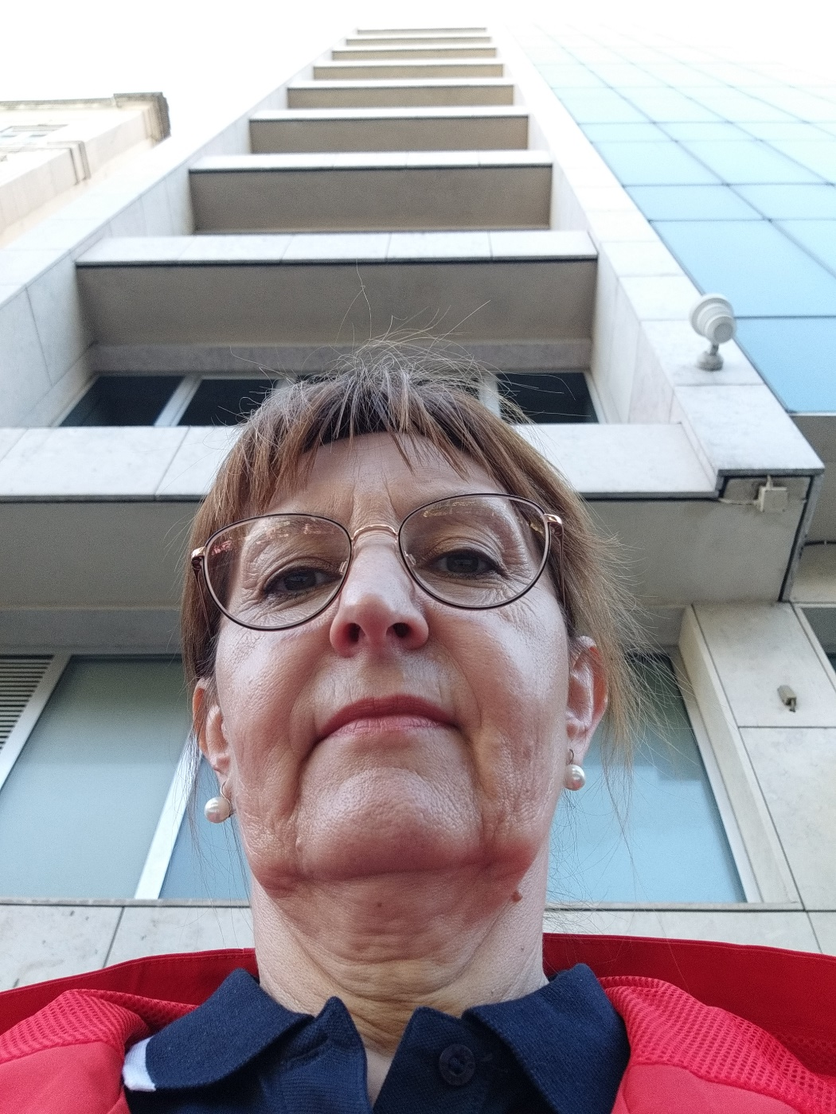
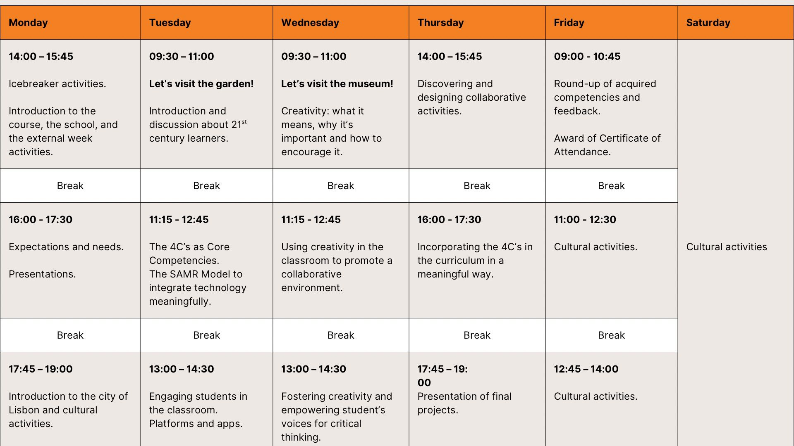
Lisabon, 5.-10.5.2025.

Slide 3
Cilj tečaja
pokazati polaznicima kako uključiti 4C-a u školske aktivnosti, korištenjem odgovarajućih digitalnih alata i umjetne inteligencije
osmisliti praktične aktivnosti koristeći digitalne alate i resurse umjetne inteligencije
steći znanje, vještine i samopouzdanje za uvrštavanje ovih stimulirajućih vještina u svoj kurikulum i školsko okruženje

Slide 4
Svrha tečaja – implementacija 4C u nastavnu praksu
Osmisliti aktivnosti za učenike u kojima će razvijati 4C uz podršku digitalnih alata
Potaknuti kod učenika kreativne i kritičke procese mišljenja
Omogućiti sudjelovanje učenika u uporabi platformi i aplikacija
Pomoći učenicima u stvaranju iskustva pri uporabi učinkovitijih komunikacijskih vještina i tehnika
Proširiti mogućnosti suradnje u učionici uz podršku tehnologija
Uključiti učenike u aktivnosti u kojima će doživjeti međunarodno iskustvo izgradnje tima.

Slide 5
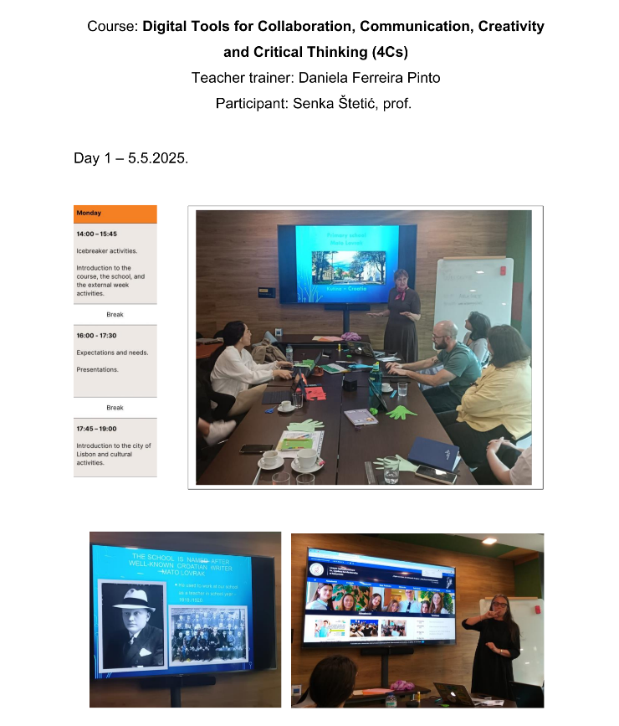
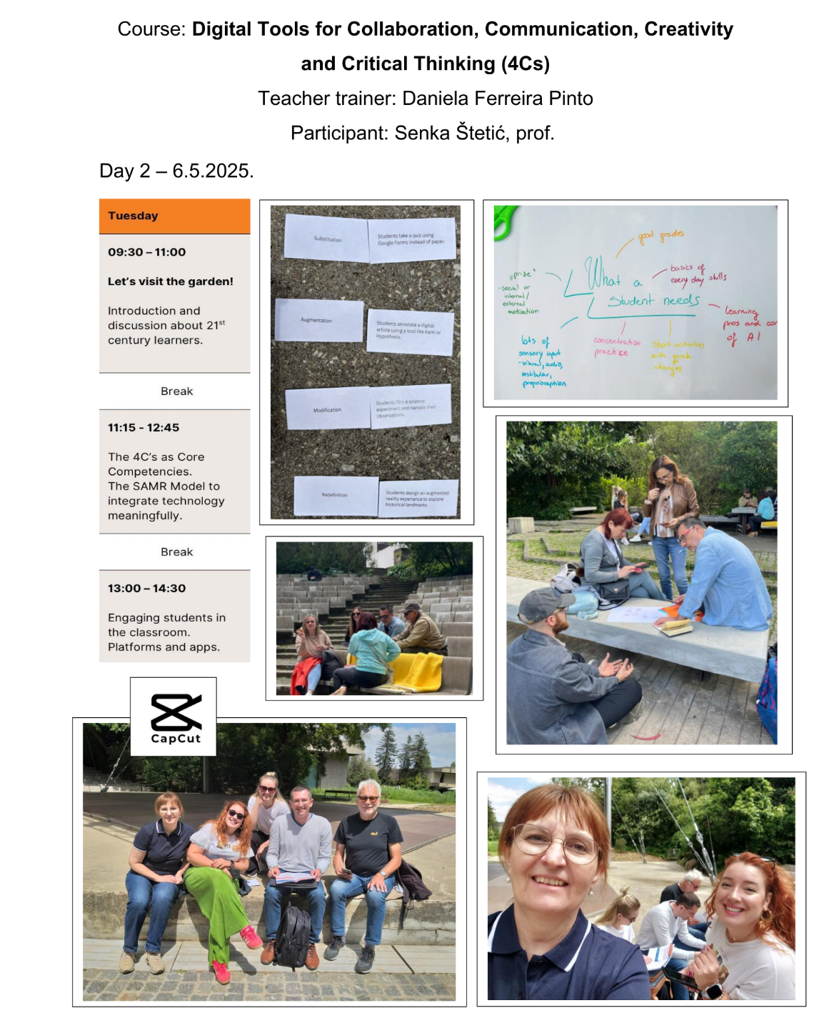

Slide 6
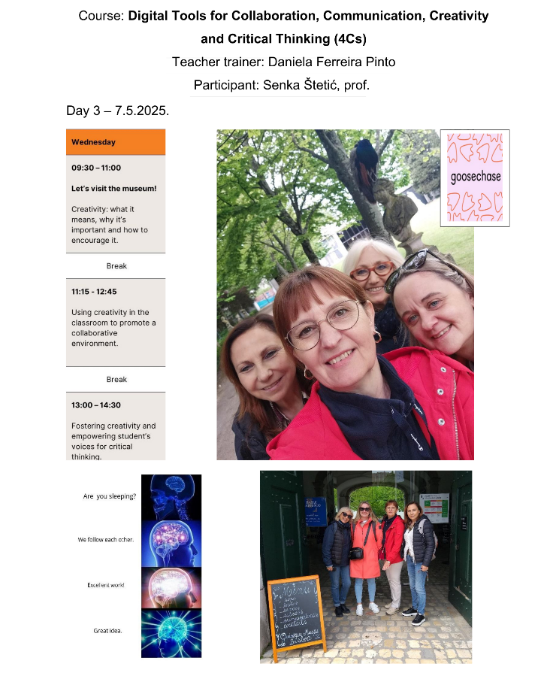
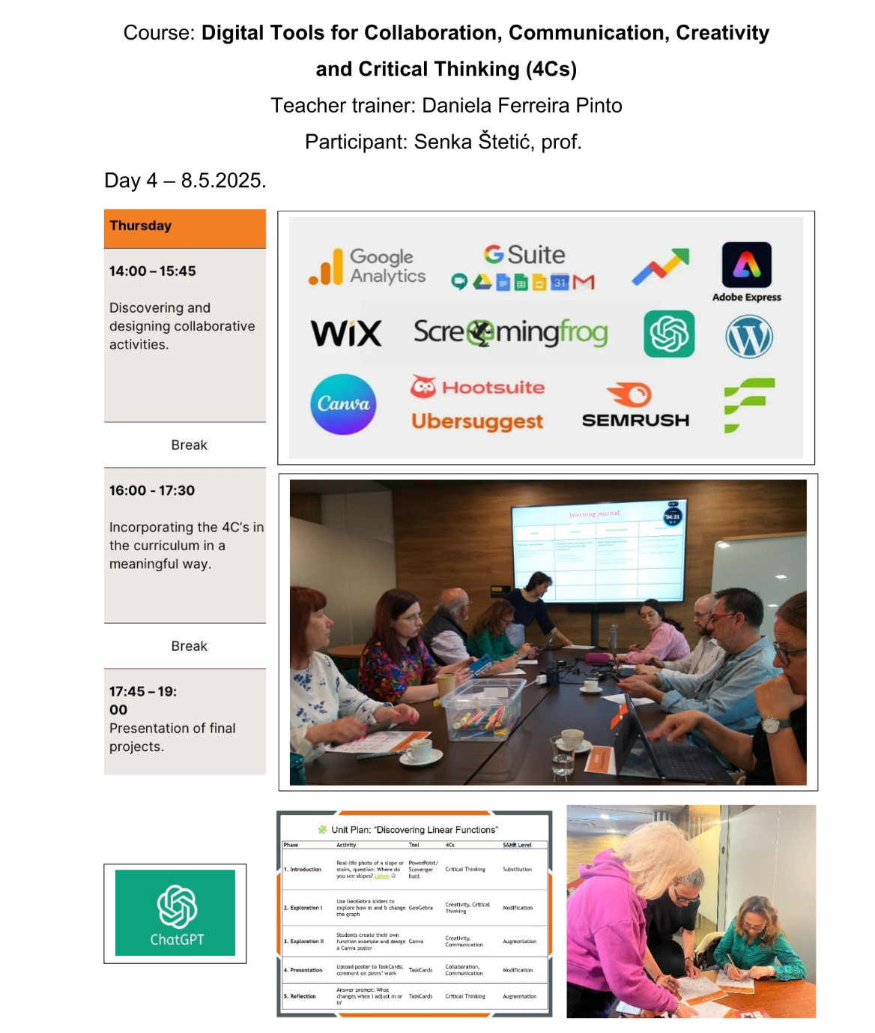

Slide 7
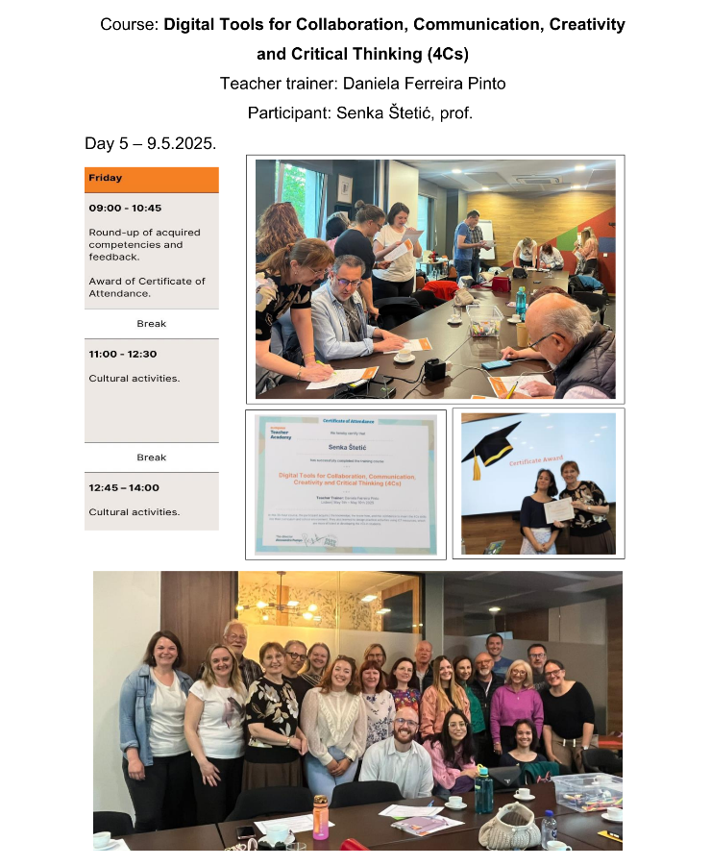
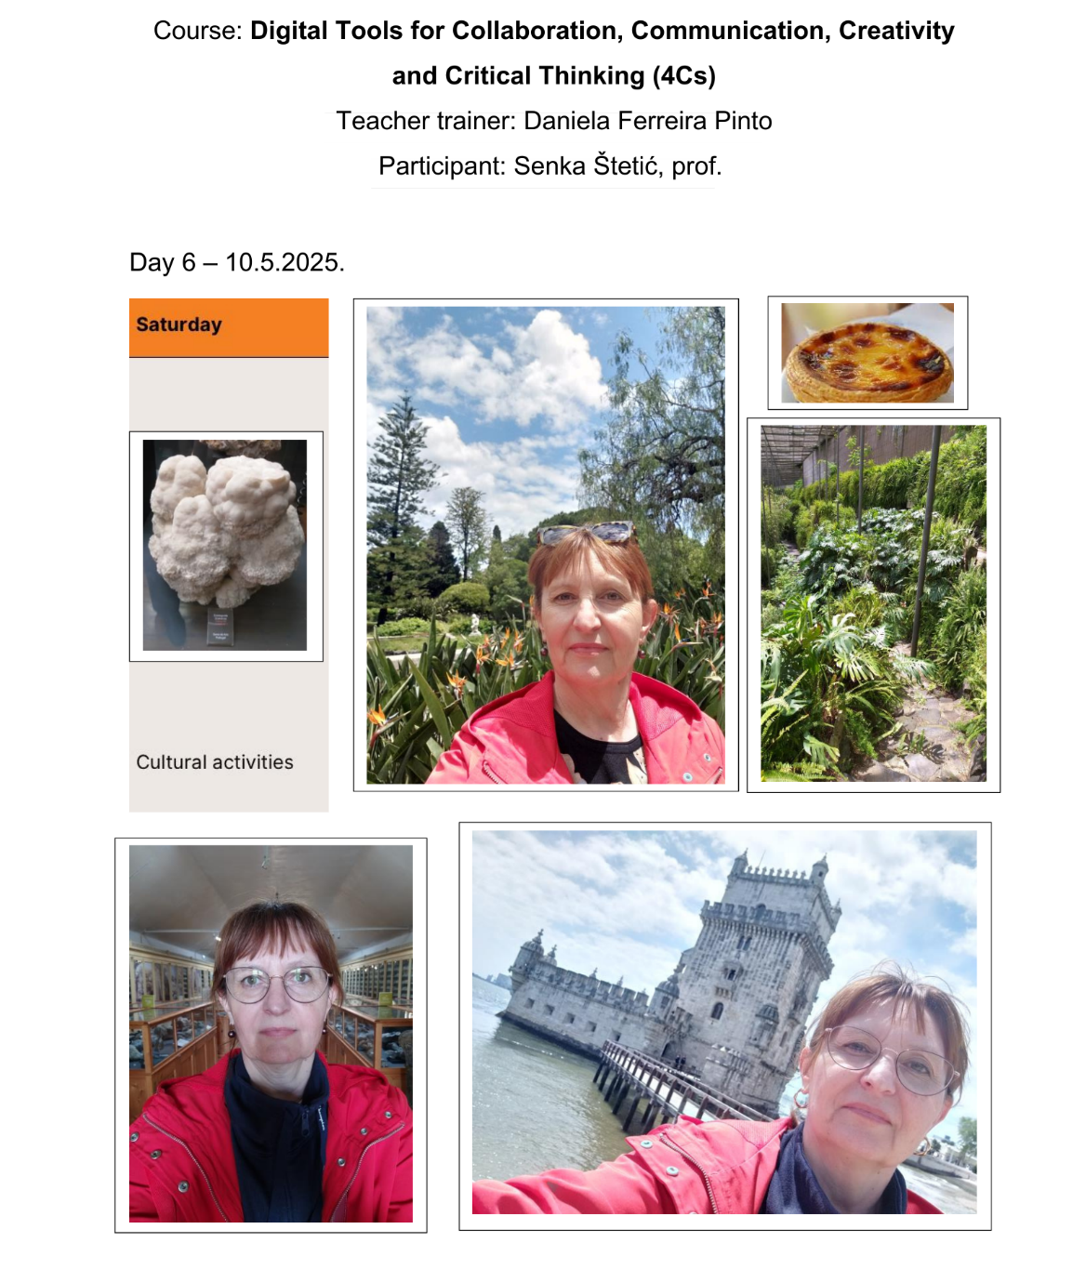

Slide 8


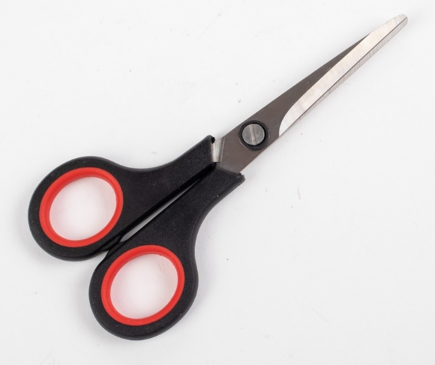




Alati za 4C

Slide 9
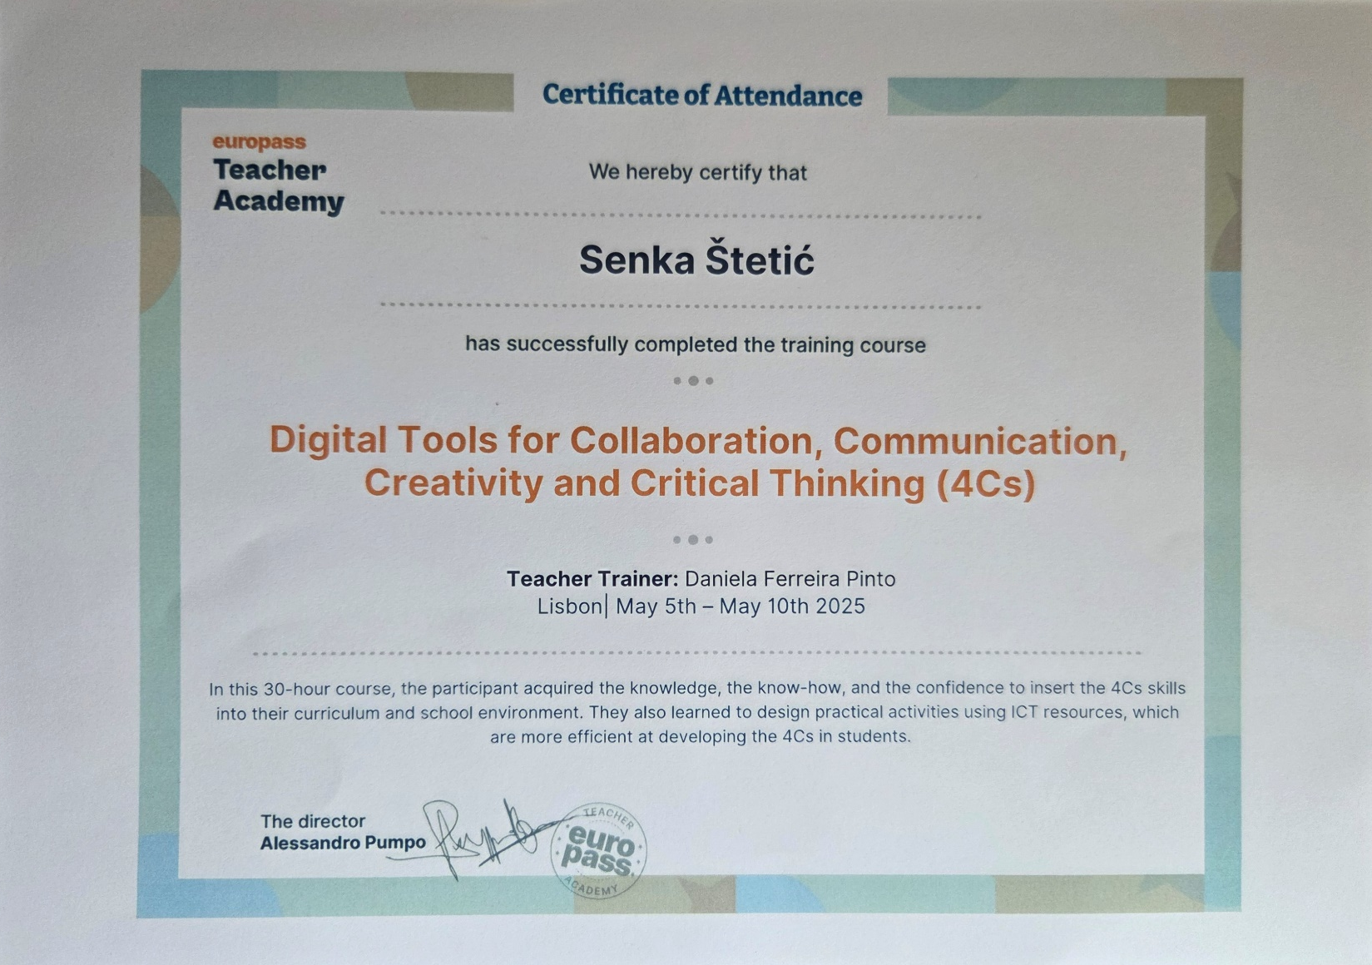

Slide 10

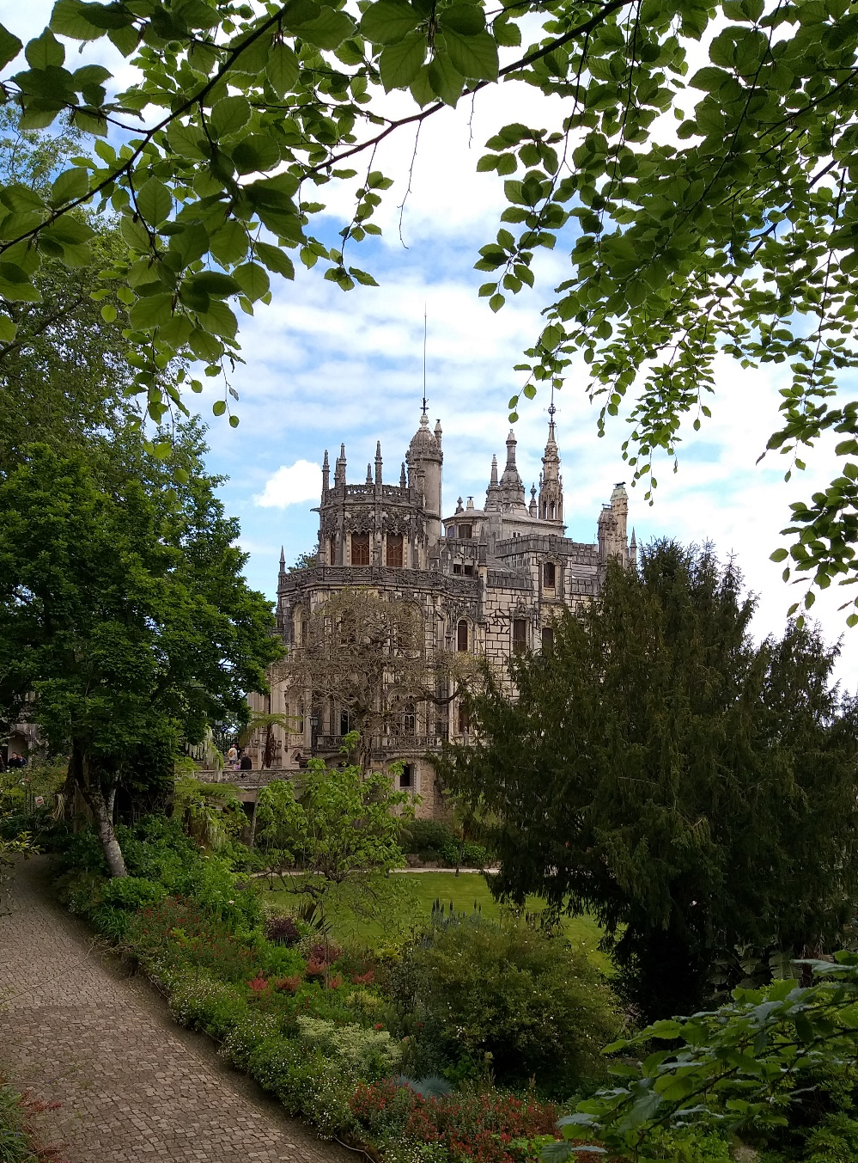



Hvala na pažnji…

